Slide 1
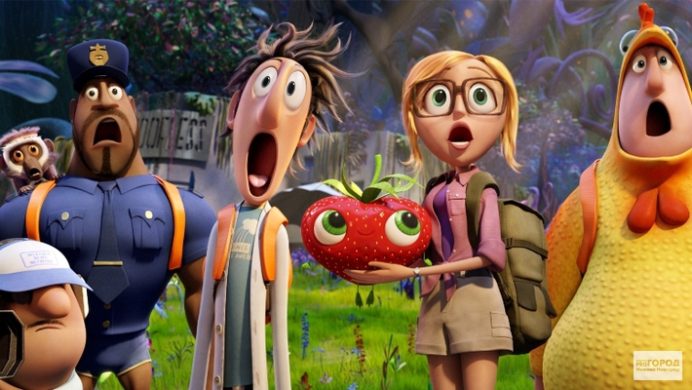
Що необхідно знати про трансгени

Slide 2
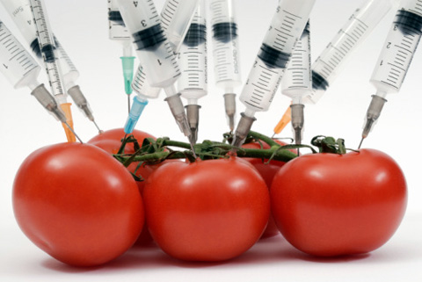
Сьогодні ГМО (генетично модифіковані організми) вирощуються в 21-й країні світу. Майже 8,5 млн осіб зайняті в цій галузі сільського господарства, причому більшість з них (приблизно 60%) вирощують трансгенну сою, 24% займаються вирощуванням ГМ-кукурудзи, 11% - ГМ-бавовни, нарешті, 5% вирощують ГМ-ріпак.
Суперечки навколо індустрії ГМ-сільського господарства розбурхують екологічно освічений захід ось вже десятиріччя, оскільки наукові докази згубного впливу ГМО на
організм людини поки
ще дуже неясні й
неоднозначні.

Slide 3
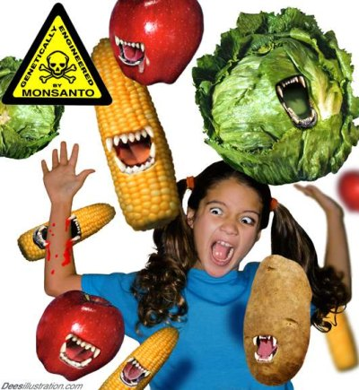
На щастя, це питання стало бурхливо обговорюватися і в нашій країні, а це, хочеться сподіватися, є вірна ознака позитивного зрушення в екологічній свідомості громадян... Сьогодні, після божевільних дев'яностих, вже мало хто буде сліпо приймати підозріло м'ясисті курячі "ніжки Буша" - ми стали набагато уважніше і відповідальніше ставитися до того, що ми їмо і п'ємо, де ми живемо і що нас оточує.

Slide 4
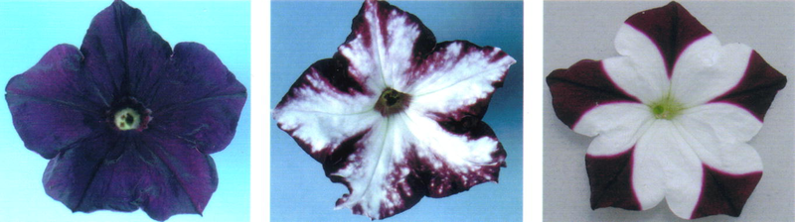
РОСЛИНИ-ПЕРЕВЕРТНІ...
Чи варто нам довіряти тим деяким вченим-поборникам прогресу, що схвалюють трансгени тільки тому, що ГМ-індустрія насамперед корисна і перспективна для майбутнього науки?

Slide 5
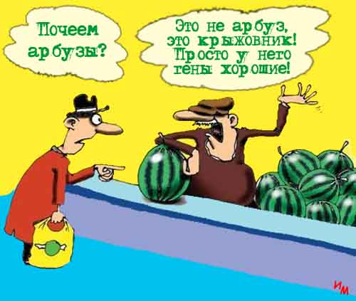
Отже, що ж із себе представляють ГМО? Це живі організми (перш за все рослини), чия генетична структура була змінена для додавання нових, раніше не властивих їм якостей (стійкість до певних хвороб, шкідників, погодних умов). Таким чином підприємливі трудівники полів отримують більш стійкі і врожайні
рослини, які,
до всього іншого,
менше
потребують удобрення
отрутохімікатами,
оскільки містять захист
у своїх власних
змінених генах.

Slide 6
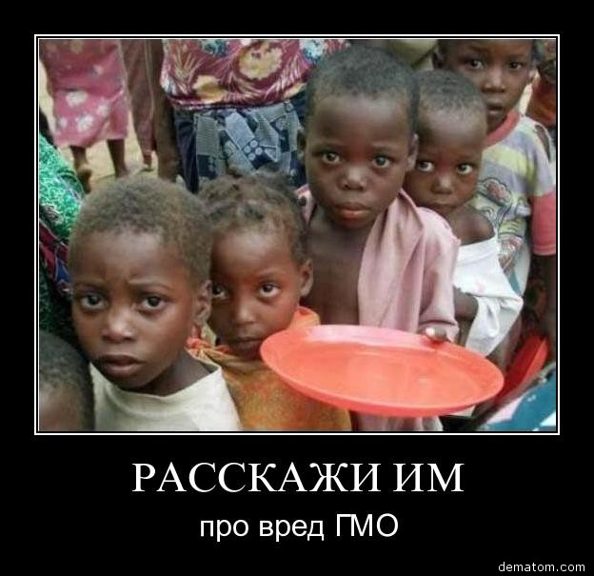
Цікаво, як же працює основний механізм генної інженерії, що дозволяє тепер вирощувати подібних "зелених перевертнів"?
Візьмемо, приміром картоплю, вирощену за допомогою генної інженерії. Одна з основних загроз для цієї сільськогосподарської культури - лічинки колорадського жука. Відомо, що ці личинки на дух не переносять речовину, що міститься в конвалії –
від нього в них у прямому
сенсі слова відбувається
параліч жувальних м'язів.
Тому для захисту від
колорадського жука
картоплі вирішили штучно
прищеплювати ген конвалії,
що багаторазово збільшує
його врожайність. Інші навіть
схильні вважати, що за
допомогою ГМО вирішиться,
нарешті, проблема голоду на
планеті...

Slide 7
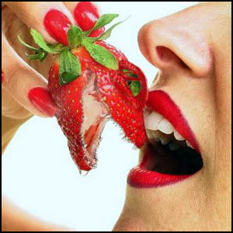
Однак у даного методу є й свої "зворотній бік". І справа тут зовсім не в страждаючих від голоду личинках колорадського жука ... Все набагато серйозніше. Хоча однозначних наукових доказів шкоди чи користі ГМ-продуктів для людини поки немає, результати недавніх досліджень, проведених на тваринах, декілька насторожують.

Slide 8
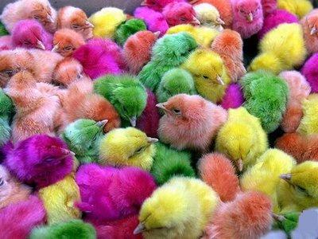
Одне з досліджень було проведено у Великобританії доктором Пуштаі, інше - в Росії, в Інституті харчування РАМН. Досліди проводилися на лабораторних щурах, яких годували ГМ-картоплею. Отримані результати багато в чому схожі: у щурів відбувалося порушення клітинної структури шлунку і печінки (збільшення внутрішніх органів), змінювалася формула (хімічний склад) крові, зменшувався вага тварин і вага їх головного мозку.

Slide 9
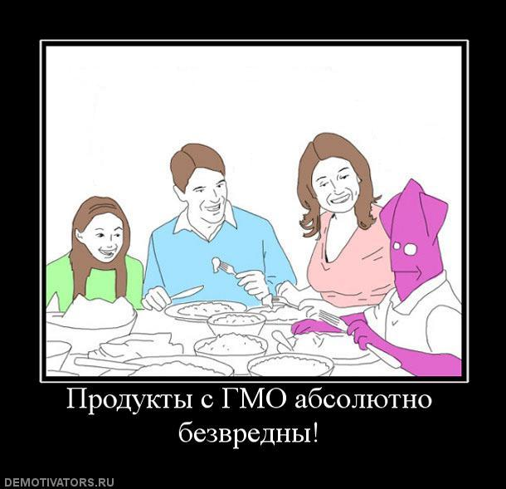
... У НАС У ТАРІЛЦІ?
Найчастіше трансгени можна зустріти у вигляді соєвих масел і всіляких соусів і кетчупів (на основі сої) американського виробництва. Вони можуть бути також і в ковбасних виробах, паштетах, чіпсах і навіть у дитячому харчуванні, шоколаді і газованій воді. За даними Росспоживнагляду
(державний орган,
що займається перевіркою
якості товарів споживання),
серед генетично
модифікованих продуктів
у Росії найбільш поширені
м'ясо, соя і хліб. У більшості
цих продуктів трансгенний
білок становить 70-80%.

Slide 10
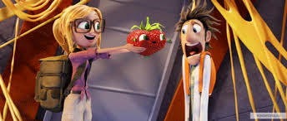
Однак проблема в тому, що деякі виробники не дуже-то люблять поширюватися про склад своєї продукції, тим більше знаючи про недовірливо уважного покупця щодо ГМІ (генетично модифікованих інгредієнтів) в продуктах харчування.

Slide 11
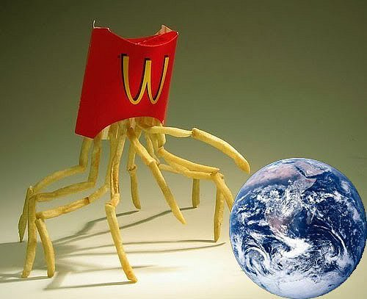
Так що поки вчені-експериментатори і прихильники ГМО говорять нам про можливе за допомогою генної інженерії збагаченні сої вітаміном Е, поки недалекоглядні економісти-прогресисти
твердять, що жаростійкі
ГМ-сільськогосподарські культури можна буде вирощувати навіть в
екстремальних умовах
тропічної Африки та
Австралії, що, нібито,
вирішить проблему
голоду і поліпшить
економічну ситуацію в
регіоні, нам залишається
сподіватися тільки на
жорсткість експертизи,
контролю і
законодавства
в цій сфері.

Slide 12
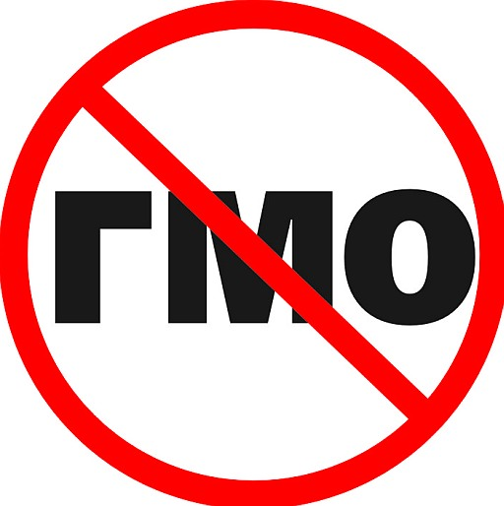
Примітно, що у нас в країні вже
зроблені перші кроки в бік
кращого контролю за
розповсюдженням і збутом
ГМ-продукції. Влада заявила
про обов'язкове, яскраве, велике
і зрозуміле маркування для всіх
продуктів, що містять ГМ-сировину
А в Європі, наприклад, щоб отримати дозвіл на продаж своєї продукції, виробники мають пройти обов'язковий тримісячний тест на безпеку, нетоксичність (випробування, проводяться, відповідно, на лабораторних щурах). І не дивно тому, що і ГМ-продукція теж безперешкодно проходить цей тест - адже ГМО не містять токсинів і отрутохімікатів; їхні зміни - на генетичному рівні, вони складніші, і відомо про їхній вплив ще дуже небагато. Однак у листопаді минулого року одна австралійська лабораторія, що тестувала ГМ-зелений горошок на піддослідних мишах, виявила його алергенність.

Slide 13
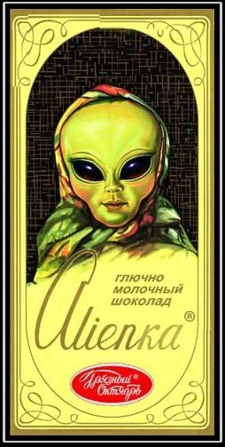
Трансгени можуть повністю змінити зовнішність нашої флори, заражаючи при схрещуванні і нормальні рослини своєї штучно зміненою генної структурою, властивості якої тим більше ще не до кінця розкриті самими вченими! Тому, на відміну від деяких вчених, екологи, так само, як і окремі сільськогосподарські організації, виробники продуктів харчування органік та асоціації захисту прав споживачів виступають рішуче проти розповсюдження ГМ-рослин.
За даними Всесвітньої організації охорони здоров'я (ВООЗ), для перевірки безпечності ГМО необхідно проаналізувати токсичність, алергенність, стабільність структури таких продуктів. Тому не завадило б нагадати вченим, що виступають за технічний прогрес, що ми відмовляємося бути піддослідними кроликами

Slide 14
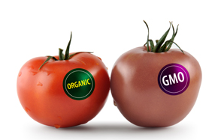
Наостанок - кілька корисних зауважень:
- У Європі з квітня 2004 року (а з недавнього часу і у нас) на етикетці кожного продукту, що містить більше 0,9% ГМО, має бути обов'язково написано: "містить генетично модифіковані організми" (або "інгредієнти", тобто складові).
- Однак ... ніщо не зобов'язує при цьому виробників м'яса або курки вказувати на етикетці свого продукту, що той був приготований на основі м'яса тварини, яку годували трансгенною соєю або кукурудзою. Гарантію того, що тварина не вживала в їжу ГМ-корм, можуть дати тільки виробники продуктів харчування органік, про що неодноразово писалося.

Slide 15

Дякуємо за увагу!
Над проектом працювали:
Деревицька Наталія
та
Бойко юлія

